Slide 1
Základní umělecká škola Stochov
Tereza Šindelová
Učitelství pro 1.st. ZŠ První ročník, PS

Slide 2
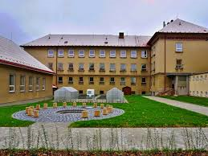
NĚCO MÁLO O ŠKOLE…
Dlouholetá tradice v našem městě
Příjemné prostředí, rodinná atmosféra, přátelští pedagogové
Aktivní účast na kulturních akcích:
Koncerty
Tuchlovická pouť
Středočeský folklórní festival
Vánoční přehrávky
Masopust

Slide 3
VÝUKA...
Zajištění výuky i v okolních městech:
Tuchlovice
Lány
Kamenné Žehrovice

Slide 4
VÝUKA…
Výuka:
Hudební obor
Výtvarný obor
Dramatický obor
Taneční obor
Žáci si následně volí i specializaci – např. v rámci hudebního oboru hra na klavír

Slide 5
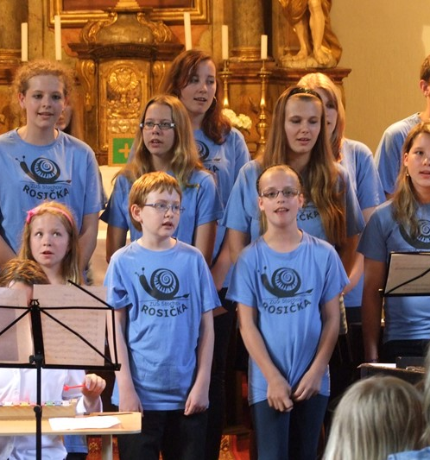
ROSIČKA…
Školní pěvecký sbor
Spolupráce se školním orchestrem
Časté koncerty v kostelích
Vedení sboru – současná ředitelka ZUŠ – Mgr. Tereza Mlynaříková

Slide 6
PRAXE…
Příprava a vedení hudební nauka
(PHV +1.-4. ročník)
Hodiny byly různé a pestré
Výpomoc – doprovod žáků na klavír, přidělování hudebních nástrojů žákům
Role učitele – zadávání a oprava písemných prací, vysvětlování nové látky

Slide 7
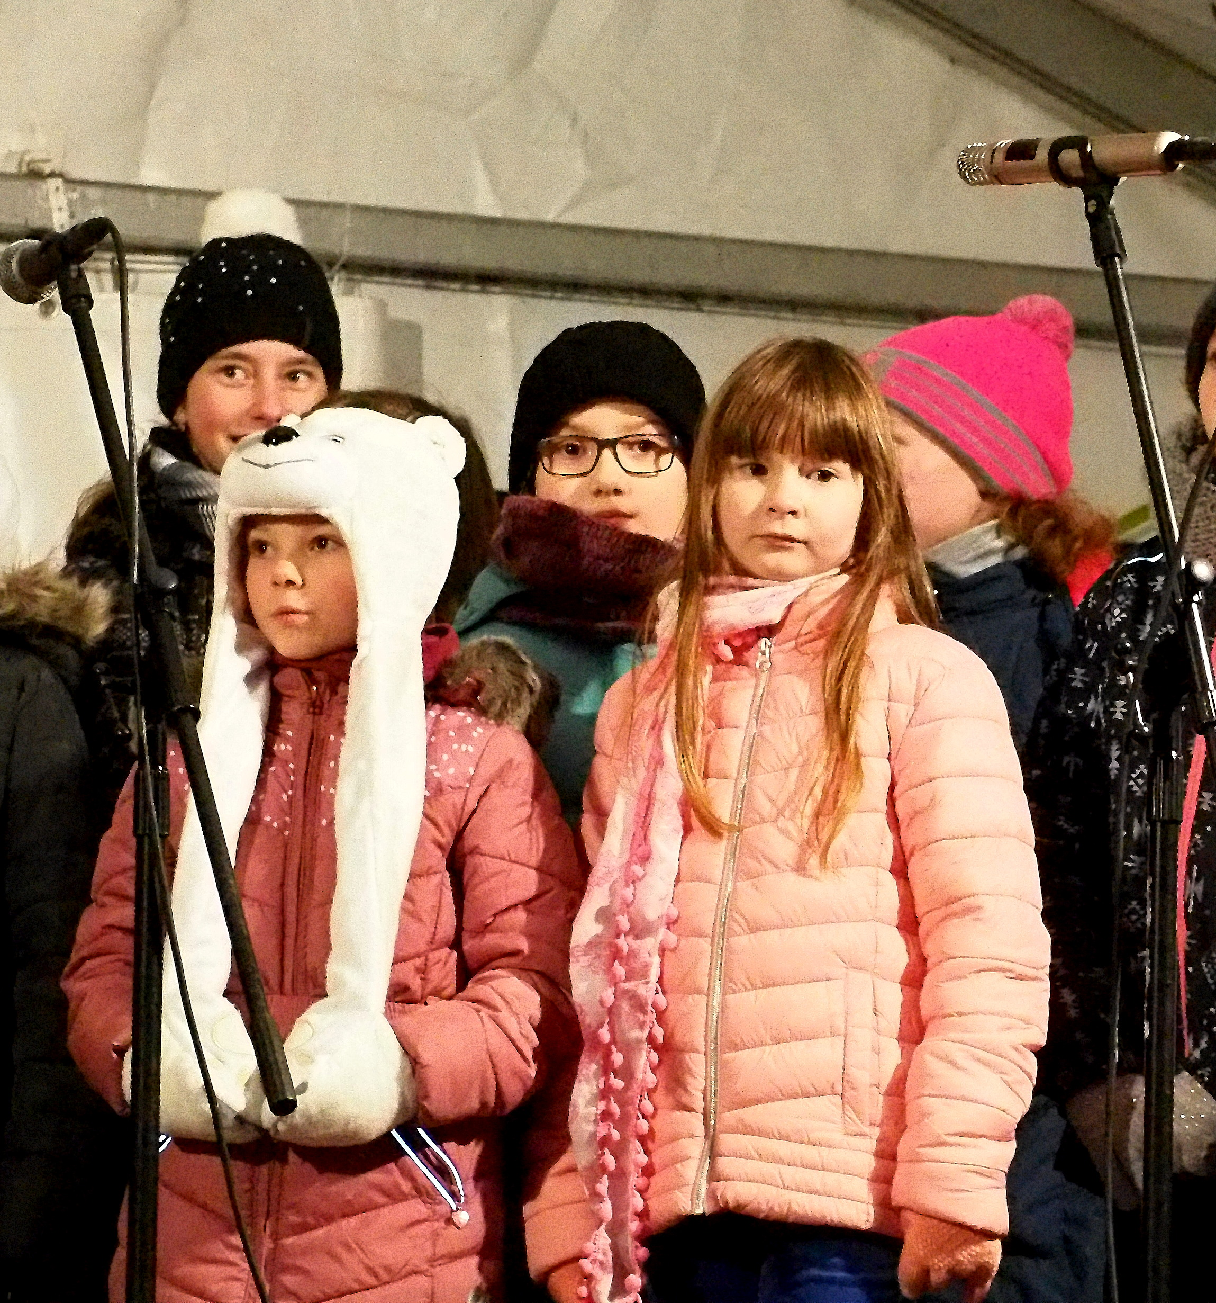
ROZSVÍCENÍ VÁNOČNÍHO STROMU…
Vystoupení žáků ZUŠ Stochov
Příprava od listopadu
Každoroční tradice

Slide 8
PŘÍPRAVA HODINY…
Krátké opakování
Hra na hudební nástroje
Zpěv
Nová látka - procvičování

Slide 9
ZÁVĚREM…
Páteční výuka (od 14:00 – 17:00) - náročné, jinak příjemné hodiny
Zajímavé hodiny – program a hra
Žáci rádi hrají na různé hudební nástroje (boomwhacker, …)
Náročnost realizace vystoupení a organizace s tím spojená
Spolupráci i v budoucnu

Slide 10
ZDROJE, CITACE…
https://zsstochov.cz/zakladni-umelecka-skola/o-zus-stochov/
"AUTOR NEUVEDEN". https://zsstochov.cz/ [online]. [cit. 20.12.2019]. Dostupný na WWW: https://zsstochov.cz/zakladni-skola/fotogalerie/
- obr. č. 1
"AUTOR NEUVEDEN". https://zsstochov.cz/ [online]. [cit. 20.12.2019]. Dostupný na WWW: https://zsstochov.cz/zakladni-skola/fotogalerie/
- obr. č. 3
ŠINDELOVÁ, Tereza. https://www.rajce.idnes.cz/ [online]. [cit. 20.12.2019]. Dostupný na WWW: https://phototersin.rajce.idnes.cz/
- obr. č. 4
ŠINDELOVÁ, Tereza. https://www.rajce.idnes.cz/ [online]. [cit. 20.12.2019]. Dostupný na WWW: https://phototersin.rajce.idnes.cz/
- obr. č. 5

